Slide 1
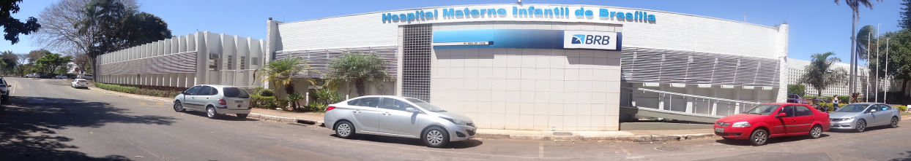


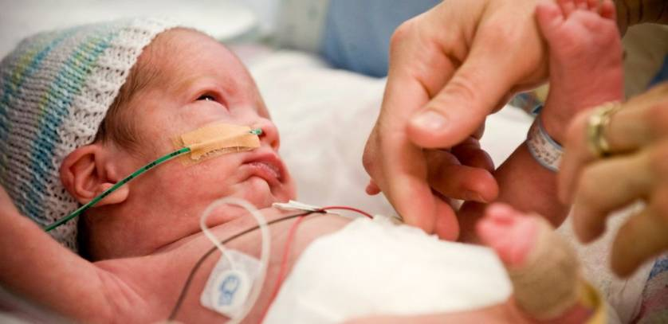

Duração da ventilação mecânica, desenvolvimento do tronco cerebral e neurodesenvolvimento em crianças nascidas prematuras: um estudo de coorte prospectivo.
Margotto PR, 2020
Mechanical Ventilation Duration, Brainstem Development, and Neurodevelopment in Children Born Preterm: A Prospective Cohort Study.
Guillot M, Guo T, Ufkes S, Schneider J, Synnes A, Chau V, Grunau RE, Miller SP.J Pediatr. 2020 May 23:S0022-3476(20)30653-3. doi: 10.1016/j.jpeds.2020.05.039. Online ahead of print.PMID: 32454115
Apresentação: Flávia Moura (R3 Neonatologia) e Helena de Oliveira Melo
(R3 Terapia Intensiva Pediátrica)
Coordenação: Nathalia Bardal e Paulo R. Margotto
Lung-Brain
Crosstalk!
www.paulomargotto.com.br
Brasília, 3 de outubro de 2020

Slide 2
INTRODUÇÃO
Displasia broncopulmonar (DBP) é uma das complicações mais frequentes da prematuridade;
Afeta aproximadamente 40% dos neonatos nascidos antes das 28 semanas de idade gestacional (IG)¹.
Sobreviventes com comprometimento do desenvolvimento no início da vida disfunção global, afetando suas funções cognitivas, motoras e comportamentais na infância.²⁻⁷
Identificar as alterações cerebrais e os fatores de risco modificáveis ​​associados, em crianças com DBP, é crucial para informar o prognóstico, tratamentos e intervenções.

Slide 3
INTRODUÇÃO
A DBP é um diagnóstico heterogêneo, com base no estado respiratório em um determinado tempo;
A exposição à ventilação mecânica é um importante fator de risco modificável para DBP e desfechos adversos.
As estratégias de ventilação podem ser medidas, modificadas e personalizadas para cada RNPT visando um melhor resultado;⁸⁻¹²
Um estudo retrospectivo de neonatos prematuros ventilados mostrou que a ventilação mecânica (VM) prolongada foi associada a um pior desenvolvimento neurológico em 18-24 meses.¹³
As consequências da ventilação prolongada sobre o desenvolvimento em idade pré-escolar ainda precisam ser determinadas.

Slide 4
INTRODUÇÃO
Substrato neuropatológico que leva ao comprometimento em recém-nascido prematuro (RNPT) com doença respiratória não é totalmente compreendido;
Resultados adversos do neurodesenvolvimento em recém-nascido (RN) com doença pulmonar provêem de: ¹⁴⁻¹⁷
menor volume cerebral;
microestrutura anormal da substância branca;
atraso da maturação cerebral;
Estudos pré-clínicos iniciais: exposição prolongada à VM e hiperóxia estão associados ao desenvolvimento anormal do tronco cerebral. ¹⁸⁻¹⁹

Slide 5
INTRODUÇÃO
Esse é um estudo de coorte prospectivo e contemporâneo de recém-nascido pré-termo (RNPT) com imagens cerebrais seriadas;
Objetivos:
duração da ventilação mecânica;
volumes regionais do tronco cerebral;
desenvolvimento da substância branca;
neurodesenvolvimento na idade pré-escolar.

Slide 6
MÉTODOS
Esse é um estudo prospectivo com RN entre 24 e 32 semanas de IG;
Hospital British Columbia’s Children’s & Women’s
Recrutados de um grande estudo prospectivo em um período de sete anos (abril de 2006 a setembro de 2013).²⁰⁻²⁵
Incluídos: se os volumes regionais do tronco cerebral na ressonância magnética (RNM) em idade equivalente a termo (TEA) foram quantificados com sucesso.
Excluídos: infecção congênita, síndrome genética ou grande infarto hemorrágico do parênquima (> 2 cm) no ultrassom.

Slide 7
MÉTODOS
COLETA DE DADOS CLÍNICOS
Revisão sistemática de prontuários: dados clínicos pré-natais, perinatais e pós-natais
DBP: necessidade de oxigênio suplementar além de 36 semanas de idade pós-menstrual (PMA). ²⁶⁻²⁸
Dados da ventilação incluídos:
dias de VM (alta frequência ou ventilação convencional);
dias em ventilação não invasiva (cânula nasal de alto fluxo, CPAP ou BIPAP);
dias de oxigênio suplementar.

Slide 8
MÉTODOS
Outras características clínicas:
corioamnionite;
índice de APGAR;
Pontuação de Ressuscitação Neonatal: (0) nenhuma e (5) intubação endotraqueal. ²⁹
Complicações neonatais:
estágio de enterocolite necrosante (NEC) ≥2; ³⁰
infecções múltiplas ≥3 episódios; ²⁴
retinopatia da prematuridade (ROP) estágio ≥3.³¹
Escolaridade materna ²⁵
ensino fundamental / médio completo;
graduação;
pós-graduação.

Slide 9
MÉTODOS
IMAGEM DE RESSONÂNCIA MAGNÉTICA
Os RN foram submetidos a ressonância magnética do cérebro quando clinicamente estáveis ​​(média de 32,1 semanas de idade gestacional pós-menstral) e novamente na idade equivalente ao termo (média de 40,4 semanas de idade pósmenstrual).
Realizado sem sedação, utilizando-se um scanner Siemens 1.5T Avanto (Erlangen, Alemanha).
Um neuroradiologista experiente e cego para a história clínica avaliou as imagens para hemorragia intraventricular ≥ grau 2 e hemorragia cerebelar;³²
A lesão da substância branca (WMI) foi quantificada em volumes como relatado previamente;³²

Slide 10
MÉTODOS
SEGMENTAÇÃO AUTOMÁTICA DO TRONCO CEREBRAL
A segmentação dos volumes regionais do tronco cerebral (mesencéfalo, ponte e medula) foi realizada com o pipeline MAGeT-Brain (Multiple Automatically Generated Templates); ³⁴⁻³⁷
IMAGEM DE TENSOR DE DIFUSÃO
Imagens por tensor de difusão por ressonância magnética e a análise estatística espacial baseada em tratos (TBSS) foram usadas para avaliar o desenvolvimento microestrutural da substância branca; ³⁸
A anisotropia fracionada (AF) é um parâmetro de imagem do tensor de difusão que aumenta com a maturação da substância branca;³⁹⁻⁴¹

Slide 11
MÉTODOS
RESULTADOS DO NEURODESENVOLVIMENTO
Os resultados do neurodesenvolvimento foram avaliados aos 4,5 anos corrigidos no Programa de Acompanhamento Neonatal, cegos para os achados de imagem;
Resultado cognitivo: avaliado em 113 crianças com a Escala de Inteligência Wechsler Primária e Pré-escolar; ⁴²
Quatro crianças não conseguiram completar o teste devido a deficiência cognitiva grave;
Função motora: avaliada em 113 crianças por um terapeuta ocupacional experiente, com a Bateria de Avaliação de Movimento para Crianças, 2ª Edição (M-ABC2); avalia três componentes: destreza manual, mirar e pegar e equilíbrio.⁴³

Slide 12
MÉTODOS
ANÁLISE ESTATÍSTICA
Realizadas usando Stata V.15.1 (StataCorp, College Station, Texas);
As características dos participantes foram comparadas com o teste qui-quadrado de Pearson para variáveis ​​categóricas e o teste t de Student para variáveis ​​contínuas;
As estatísticas descritivas são apresentadas com médias e desvio padrão (DP);
Os neonatos foram categorizados em dois grupos (ventilação mecânica baixa (<28 dias) vs prolongada (≥28 dias) para identificar potenciais fatores clínicos;
A associação entre dias de ventilação mecânica e desfechos de neurodesenvolvimento foi testada com regressão linear univariada e multivariada contabilizando IG ao nascimento, volume da lesão da substância branca e hemorragia cerebelar.
Um limite de significância de p <0,05 foi usado para todas as análises estatísticas.
Em estudos clínicos e modelos experimentais, a lesão da substância banca no prematuro está fortemente associada a isquemia e infecções ^{24,44}; como tal, o volume da substância banca foi usado como a variável mediadora para essas várias vias.

Slide 13
MÉTODOS
VALIDAÇÃO DE COORTE INDEPENDENTE
Relação entre dias de VM e volumes regionais do tronco encefálico na idade equivalente ao termo (TEA), combinando os dados da coorte original com uma coorte independente ;^{35,45,46}
48 neonatos nascidos com <30 semanas IG (expostos e não expostos à ventilação mecânica) e internados para a UTIN do Hospital Universitário de Lausanne (Suíça) entre fevereiro de 2011 e maio de 2013; ^{35,45,46}
Semelhantes: IG ao nascer, peso ao nascer e uso de corticosteroides antenatais;
Diferiram: menor duração da ventilação mecânica (média de 4,7 dias de ventilação mecânica) na coorte independente.

Slide 14
RESULTADOS
TOTAL (na coorte original): 234 recém-nascidos muito prematuros
  112 sexo masculino (48%),
  IG média ao nascimento de 27,9 semanas
  187 (80%) nasceram antes da 30ª semana de IG
Entre os 187 neonatos <30 semanas,
  150 (80%) tinham dados de ventilação disponíveis e RNM realizada no TEA (idade equivalente a termo)
    A segmentação do tronco cerebral era não realizada em 6 varreduras devido a artefato de movimento;
    Um total de 144 neonatos (75 do sexo masculino (52%), média IG ao nascimento, 27,1 semanas) foram incluídos na análise,
    46 (32%) foram diagnosticados com DBP;
      117 (82% dos sobreviventes) foram acompanhados até a idade corrigida de 4,5 anos.

Slide 15
RESULTADOS
TOTAL (na coorte original): 234 recém-nascidos muito prematuros
  112 do sexo masculino (48%),
  IG média ao nascimento de 27,9 semanas
  187 (80%) nasceram antes da 30ª semana de IG
Entre os 187 neonatos <30 semanas,
  150 (80%) tinham dados de ventilação disponíveis e RNM realizada no TEA (idade equivalente a termo)
    A segmentação do tronco cerebral era não realizada em 6 varreduras devido a artefato de movimento;
    Um total de 144 neonatos (75 sexo masculino (52%), média IG ao nascimento, 27,1 semanas) foram incluídos na análise,
    46 (32%) foram diagnosticados com DBP;
    117 (82% dos sobreviventes) foram acompanhados até a idade corrigida de 4,5 anos.
Não havia diferenças significativas entre as características clínicas dos neonatos com e sem RNM (na TEA), nem com crianças perdidas para acompanhamento

Slide 16
RESULTADOS
Duração da ventilação mecânica: características clínicas e associação com idade pré-escolar e pontuação motora adversa
Neonatos com “VM prolongada”:
  Nasceram mais cedo em comparação com RN com “VM baixa”
  IG média ao nascimento de 25,6 semanas X 27,8 semanas, P <0,001
  Tiveram menor Apgar
  Índice de Apgar médio em 5 minutos 6 X 7, P <0,001
  Ressuscitação um pouco mais extensa no nascimento
  Pontuação média de ressuscitação neonatal de 3,8 X 3,2, P = 0,005
  Adoeciam mais durante o período neonatal
  NEC em 14,6% X 1%, P = 0,001
  ROP grave em 43,8% X 7,3%, P <0,001
  Múltiplas infecções em 66,7% X 17,7%, P <0,001
  Maior probabilidade de desenvolver hemorragia cerebelar
  39,5% X 14%, P = 0,001
Tabela

Slide 17
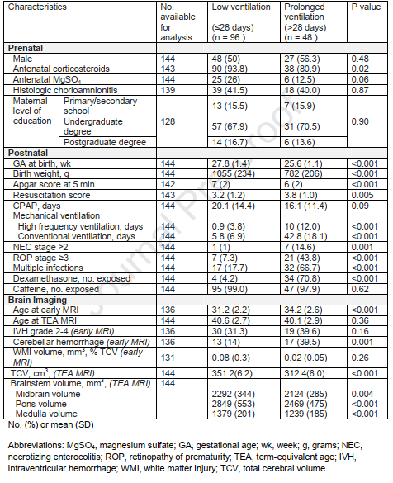
Demographics and clinical characteristics of neonates 24 – 30 weeks GA for low
vs. prolonged mechanical ventilation exposure
Características demográficas e clínicas de neonatos de 24 a 30 semanas de IG para exposição à ventilação mecânica baixa vs. prolongada

Slide 18
RESULTADOS
O número de dias de VM no período neonatal foi associado linearmente com resultados motores em idade pré-escolar;
Cada período de 10 dias de VM foi associado a uma diminuição de 4,6 pontos na pontuação do M-ABC2 aos 4,5 anos de idade (P <0,0001)
Esta associação permaneceu inalterada quando contabilizado IG ao nascimento, volume WMI (lesão na substância branca) e hemorragia cerebelar (P <0,0001)
Incluir a dose cumulativa de dexametasona (mg / kg) e sexo no modelo não afetou a relação entre dias de VM e escores motores.
No entanto, o número de dias em ventilação não invasiva não foi associado aos resultados motores

Slide 19
RESULTADOS
Na análise univariável e multivariável, ambos os dias de ventilação mecânica e dias em ventilação não invasiva não foram associados a resultados cognitivos
Considerando que o recrutamento foi realizado ao longo de um período de 7 anos, o momento do recrutamento foi examinado nas análises comparando 2 épocas: antes de 2009 (n = 80) vs. após 2009 (n = 64)
A duração da ventilação mecânica não teve diferença entre as 2 épocas
média de 24 dias em RNs antes de 2009, vs. 20 dias em RNs após 2009, P = 0,32
A duração da ventilação não invasiva foi maior em neonatos nascidos após 2009
média de 27 dias VNI em RNs antes de 2009, vs. 38 dias em 12 RNs após 2009, P <0,001

Slide 20
RESULTADOS
Associação da duração da ventilação mecânica com os volumes regionais do tronco cerebral
O número de dias de ventilação mecânica foi significativamente associado aos volumes da ponte e da medula em RNM na TEA (idade equivalente a termo);
A Associação não foi modificada pela inclusão de hemorragia cerebelar;
Da mesma forma, na coorte de validação (COORTE INDEPENDENTE) de RNPT de Lausanne (Suíça) que foram expostos a significativamente menos ventilação mecânica, houve uma associação comparável entre o número de dias de ventilação mecânica e o volume menor da ponte e medula na RNM na TEA.
Os volumes da ponte e da medula na TEA previram positivamente a função motora aos 4,5 anos de idade

Slide 21
DISCUSSÃO
Duração da ventilação mecânica e resultados de neurodesenvolvimento
Outros relatos contemporâneos demonstraram o aumento do risco de resultados motores adversos em recém-nascidos prematuros expostos a ventilação mecânica prolongada.^{13,47}
Da mesma forma, um subconjunto do estudo ELGAN incluindo 915 neonatos prematuros extremos mostrou uma forte associação entre a gravidade da doença respiratória no período neonatal e o desempenho motor aos 2 anos.⁴⁸
Além disso, a duração da ventilação não invasiva não foi associada a resultados adversos ->>> que sugere que limitar o uso da VM em favor da VNI pode potencialmente melhorar os resultados em neonatos muito prematuros.
Cada dia adicional de ventilação mecânica prediz escores motores mais baixos na idade pré-escolar

Slide 22
DISCUSSÃO
Duração da ventilação mecânica e mudanças cerebrais
Esta associação foi observada em 2 coortes independentes de diferentes países:
Um com alta exposição à ventilação mecânica (Vancouver, Canadá)
X
O outro com uso restrito de ventilação mecânica (Lausanne, Suíça)
O tronco cerebral (crítico para o controle respiratório e função motora) sofre rápido desenvolvimento durante o 3° trimesteI e pode ser mais vulnerável a lesões durante este período de tempo.⁴⁹ Embora vários estudos clínicos mostraram o impacto negativo da doença respiratória no crescimento total do cérebro em termo^{14,15,35}, há uma escassez de pesquisas a respeito do volume do tronco encefálico em prematuros neonatos.
Foi demonstrado que a duração da ventilação mecânica foi fortemente associada ao tamanho do tronco encefálico na idade de termo, conforme relatado por outros grupos.^{50,51}
É importante ressaltar que ponte ou medula menor na idade de termo se correlacionou com escores motores mais baixos na era pré-escolar.
O tronco cerebral é implicado na relação entre a exposição à ventilação mecânica e deficiência no desenvolvimento motor na idade pré-escolar

Slide 23
DISCUSSÃO
Tronco cerebral menor e mecanismos subjacentes
1) Pode resultar de mielinização anormal do cérebro.
A exposição prolongada à ventilação leva a um aumento dos danos cerebrais, particularmente envolvendo uma diminuição da oligodendroglia (produção de bainha de mielina), substância branca e, posteriormente, perda de volume.⁵²
Esta hipótese está de acordo com os presentes achados mostrando resultados adversos concomitantes às mudanças no desenvolvimento da substância branca na análise de TBSS e crescimento do tronco cerebral prejudicado na RNM em neonatos expostos a ventilação mecânica prolongada.
Foram considerados 3 possíveis mecanismos patogênicos levando a ponte e medula menores em RN termo e RNPT em VM

Slide 24

DISCUSSÃO
Tronco cerebral menor e mecanismos subjacentes
1) Pode resultar de mielinização anormal do cérebro.
A exposição prolongada à ventilação mecânica leva a um aumento dos danos cerebrais, particularmente envolvendo uma diminuição da oligodendroglia (produção de bainha de mielina), substância branca e, posteriormente, perda de volume.
Esta hipótese está de acordo com nossos achados mostrando resultados adversos concomitantes às mudanças no desenvolvimento da substância branca na análise de TBSS e crescimento do tronco cerebral prejudicado na RNM em neonatos expostos a ventilação mecânica prolongada.
É importante ressaltar que alterações microestruturais na substância branca não foram observadas na RNM em pré-termo, o que sugere um processo em evolução ao longo do tempo e uma possível janela de oportunidade para intervenções que promovam o desenvolvimento de WM.
Essas intervenções podem incluir a melhoria da nutrição nas primeiras 2 semanas de vida, que foi recentemente mostrado para atenuar a associação negativa da ventilação mecânica com o crescimento do cérebro.³⁵
Foram considerados alguns possíveis mecanismos patogênicos que levam a volumes menores da ponte e da medula em RN termo e RNPT na VM

Slide 25
Tronco cerebral menor e mecanismos subjacentes
2) A hipoplasia do tronco cerebral pode ser secundária à degeneração dos tratos da substância branca associada à lesão da substânia banca supratentorial (semelhante à forte associação relatada entre a falha de crescimento cerebelar e lesão da sustância banca cerebral, hipoplasia pontina tem sido associada a lesões supratentorial, particularmente a leucomalácia periventricular. ^{50,53,54}
O trato corticoespinhal, o principal trato motor descendente no tronco cerebral ventral, pode ser mais suscetível a lesões cerebrais devido à sua via anatômica.⁵³
Assim, um processo de degeneração afetando principalmente as fibras corticospinais contribuiriam para o comprometimento motor associado ao desenvolvimento do tronco cerebral.

Slide 26
DISCUSSÃO
3) O desenvolvimento prejudicado do tronco cerebral também pode ser secundário a alterações necróticas focais devido a hipóxia-isquemia, hiperóxia e hipocarbia durante um período crucial para o desenvolvimento do cérebro.
Essas condições são reconhecidas como contribuintes importantes na patogênese das necrosse pontosubiculares, , um tipo distinto de lesão neuronal seletiva que afeta, entre outros, os neurônios da base da ponte. ^{18,56,57}
Esse achado neuropatológico não foi previamente correlacionado com alterações de imagem diagnóstica.
Foram considerados alguns possíveis mecanismos patogênicos que levam a volumes menores da ponte e da medula em RN termo e RNPT na VM

Slide 27
DISCUSSÃO
LIMITAÇÕES:
A duração da ventilação mecânica está intimamente ligada a vários outros fatores de risco com possíveis impactos no desenvolvimento do cérebro/ neurodesenvolvimento;
Nesta coorte, neonatos expostos a ventilação mecânica prolongada eram mais propensos a ter outras comorbidades, como NEC, infecções múltiplas e ROP. Portanto, várias vias de lesão cerebral provavelmente coexistem e podem não ter sido devidamente consideradas;
Além disso, os dados relacionados à episódios de hipóxia intermitente, nutrição, função respiratória comprometida após alta da UTIN e reinternações mais tarde na vida, podem ser modificadores importantes dos resultados da pré-escola e não estavam disponíveis.

Slide 28
CONCLUSÃO
Com a forte associação demonstrada entre a duração da ventilação mecânica, desenvolvimento cerebral adverso e função motora prejudicada, minimizar a exposição à ventilação deve fazer parte das estratégias para otimizar o cuidado do prematuro;
Recém-nascidos prematuros expostos a ventilação mecânica prolongada apresentam alto risco de desenvolver resultados motores adversos em idade pré-escolar;
Ventilação mecânica prolongada está associada à maturação da substância branca prejudicada e desenvolvimento anormal do tronco cerebral na idade de termo, que prediz resultados motores adversos em idade pré-escolar;
Estudos futuros são necessários para determinar melhor os mecanismos neurais patológicos envolvidos e os resultados de longo prazo dos vulneráveis pré-termo exposta a ventilação mecânica prolongada.

Slide 29
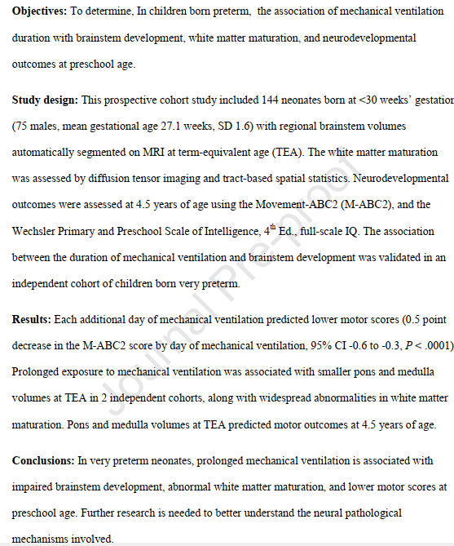
Abstract

Slide 30
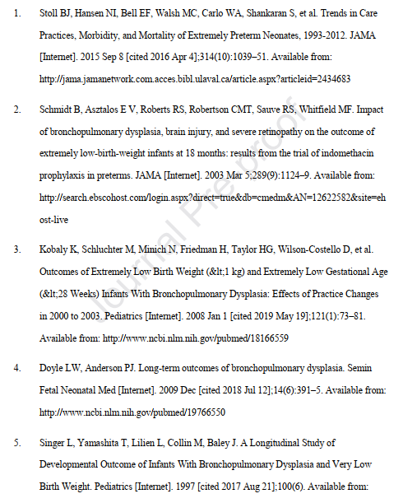
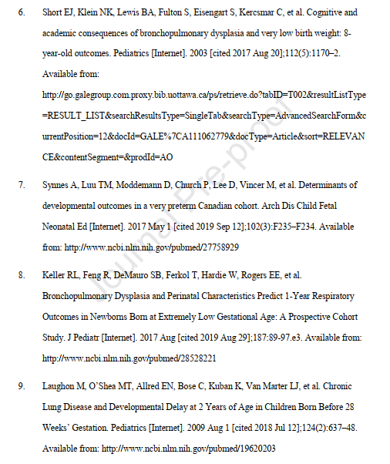

References

Slide 31
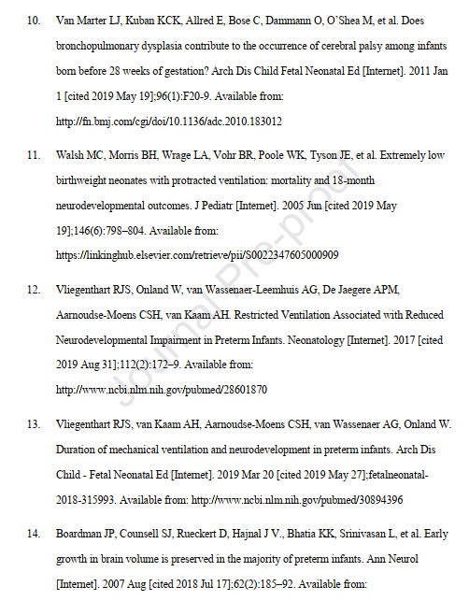
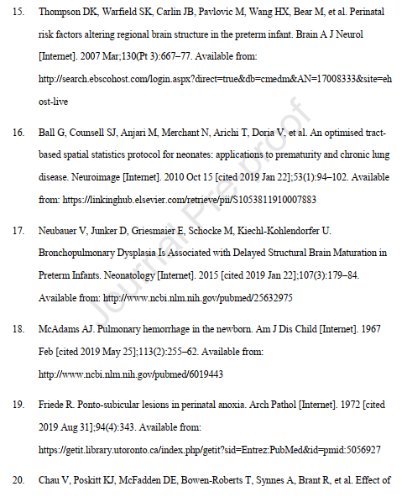



Slide 32
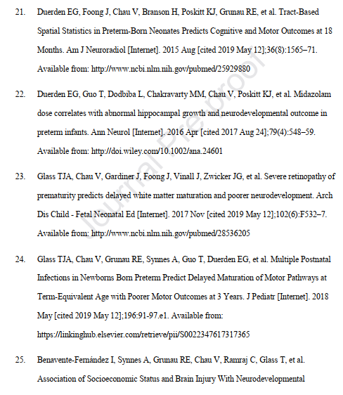
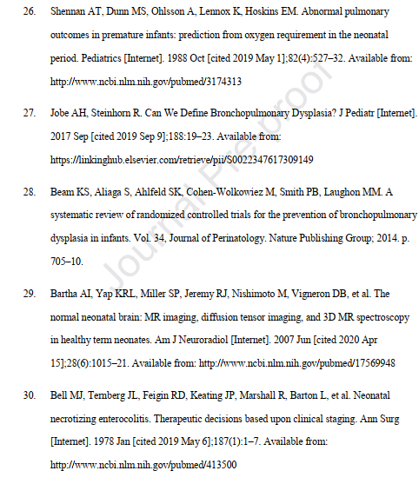


Slide 33
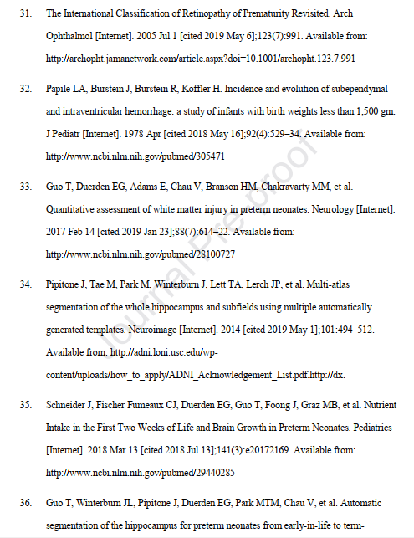
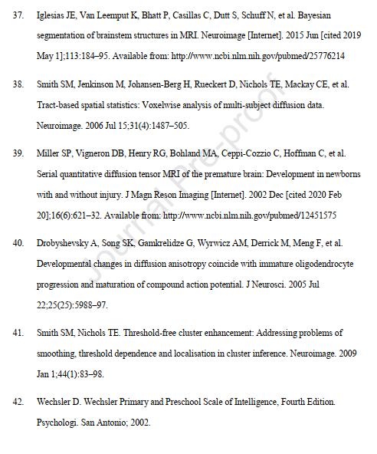


Slide 34
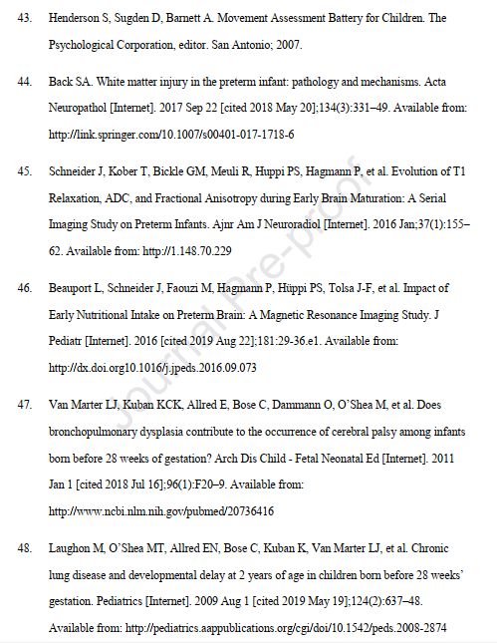
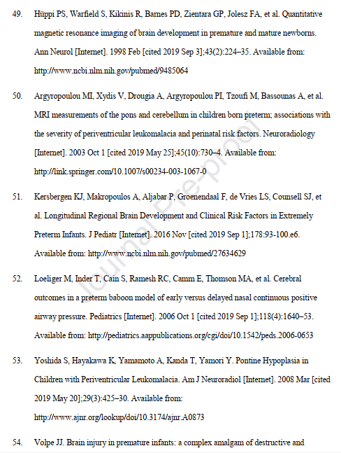


Slide 35
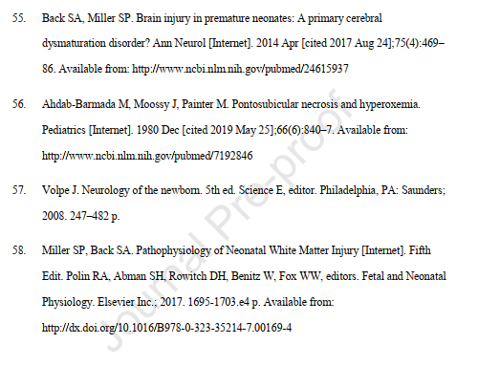

Slide 36

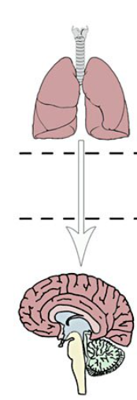
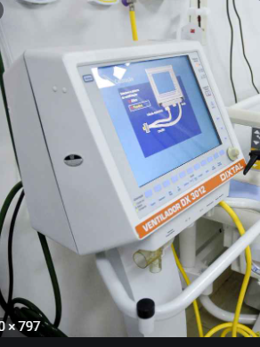

Nota do Editor da página neonatal, Dr. Paulo R. Margotto. Consultem também! Estudando Juntos! Online Sempre!
Lung-brain crosstalk
(Conversa cruzada entre Pulmão e
Cérebro)
NA UTI NEONATAL CUIDAMOS DE CÉREBROS EM DESENVOLVIMENTO
pmargotto@gmail.com

Slide 37
DiffusionTensor Imaging (DTI)
(Imagem por tensor de difusão)
DTI é sensível na detecção da maturação cerebral retardada generalizada e / ou dano cada vez mais observado em bebês prematuros extremos
DTI é uma ferramenta sensível para detectar anormalidades microestruturais da substância branca que podem ser sutis ou parecer normais no ultrassom craniano craniano
Anormalidades difusas da substância branca não cística são mais comumente encontradas em bebês prematuros do que lesões císticas destrutivas
Pogribna U, 2013
Tais anormalidades se correlacionam com o neurodesenvolvimento aos 2 anos e anormalidades motoras aos 4 anos de idade em bebês prematuros, destacando o potencial da DTI como ferramenta diagnóstica e prognóstica
Counsell SJ, 2008
DTI está emergindo como um biomarcador de imagem precoce e uma ferramenta sensível para avançar nossa compreensão da lesão cerebral perinatal e do desenvolvimento
Pogribna U, 2013

Slide 38

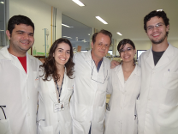
Efeitos da intubação endotraqueal e surfactante no eletroencefalograma neonatal de 3 canais
2012
Effects of endotracheal intubation and surfactant on a 3-channel neonatal electroencephalogram.
Shangle CE, Haas RH, Vaida F, Rich WD, Finer NN.J Pediatr. 2012 Aug;161(2):252-7. doi: 10.1016/j.jpeds.2012.02.014. Epub 2012 Mar 16.PMID: 22424942 Free PMC article. Artigo Livre
Apresentação: Paula Balduíno, Rafaela Miziara
Coordenação: Paulo R. Margotto
18 dos 29 (62%) apresentaram supressão de onda cerebral no EEG após o surfactante. (P< 0.008)
14, dos 18 que apresentaram supressão de onda (78%), receberam pré-medicação para intubação antes do surfactante.
A mediana da amplitude da “linha de base do EEG” foi significativamente maior que a mediana da amplitude do EEG durante a administração do surfactante, 10, 20 e 30 minutos depois, em todos os casos. ( P<0.008)
Este estudo prospectivo encontrou significante supressão de ondas cerebrais na maioria das
crianças estudadas.

Slide 39
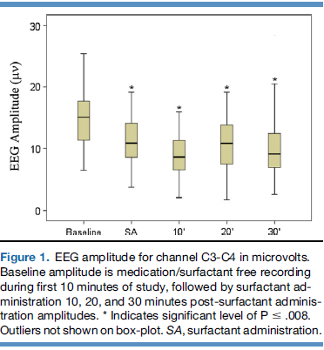

Amplitude do EEG para o canal C3-C4 em microvolts.
Box-plot
Amplitude da linha de base é livre de medicação / surfactante durante os primeiros 10 minutos do estudo, seguido por administração de surfactante (SA) e 10, 20 e 30 minutos após a administração do surfactante. * Indica o nível significativo de P ≤ 0,008.
Os outliers não são mostrados no box-plot.

Slide 40
Antecedentes clínicos perinatais de anormalidades microestruturais da substância branca em imagens por tensor de difusão em prematuros extremos.
2013
Perinatal clinical antecedents of white matter microstructural abnormalities on diffusion tensor imaging in extremely preterm infants.Pogribna U, Yu X, Burson K, Zhou Y, Lasky RE, Narayana PA, Parikh NA.PLoS One. 2013 Aug 29;8(8):e72974. doi: 10.1371/journal.pone.0072974. eCollection 2013.PMID: 24009724 Free PMC article.Artigo Livre!
Objetivo
Identificar os antecedentes clínicos perinatais das alterações microestruturais da substância branca em prematuros extremos.
Métodos
Uma coorte prospectiva de bebês prematuros extremos (N = 86) e controles saudáveis ​​a termo (N = 16) foram submetidos a imagens por tensor de difusão (DTI) em idade equivalente a termo.
Na coorte de prematuros, análises de regressão linear multivariável foram conduzidas para identificar fatores clínicos independentes associados a anormalidades microestruturais
Para serem elegíveis para o estudo, os bebês prematuros deveriam ter ≤1000 g de peso ao nascer e / ou ≤29 semanas de idade gestacional; bebês a termo deviam ter ≥37 semanas de idade gestacional e peso adequado para a idade gestacional.

Slide 41
Resultados
Os prematuros tiveram média (desvio padrão) de idade gestacional de 26,1 (1,7) semanas e peso ao nascer de 824 (182) gramas
Corioamnionite, enterocolite necrosante, lesão da substância branca na ultrassonografia craniana e aumento da duração da ventilação mecânica foram adversamente correlacionadas com a microestrutura regional
Fatores protetores
Por outro lado, esteróides pré-natais, sexo feminino, maior duração da terapia com cafeína e maior duração do uso do leite humano foram fatores favoráveis ​​independentes.

Slide 42
Papel do leite humano
A lesão da substância branca na ultrassonografia craniana foi associada a um atraso de maturação do corpo caloso cinco semanas ou mais;
cada 10 dias adicionais de uso de leite humano foram associados a três semanas ou mais de maturação avançada do corpo caloso.

Slide 43
Associação entre ventilação mecânica e distúrbios do neurodesenvolvimento em uma coorte nacional de bebês com peso extremo ao nascer.
2014
Association between mechanical ventilation and neurodevelopmental disorders in a nationwide cohort of extremely low birth weight infants.
Tsai WH, Hwang YS, Hung TY, Weng SF, Lin SJ, Chang WT.Res Dev Disabil. 2014 Jul;35(7):1544-50. doi: 10.1016/j.ridd.2014.03.048. Epub 2014 Apr 23.PMID: 24769371
Usando um grande banco de dados nacional, esse estudo de acompanhamento retrospectivo de 10 anos explorou o efeito da ventilação mecânica em RN de extremo baixo peso (1000g) entre 1998 2 2001, na incidência de:
paralisia cerebral (PC),
transtorno do espectro do autismo (TEA),
deficiência intelectual (DI) e
transtorno de atenção/déficit / hiperatividade (TDAH)

Slide 44
738 bebês de extremo baixo peso sem diagnóstico de insultos cerebrais ou lesões cerebrais focais na internação hospitalar inicial foram identificados e divididos em três grupos (dias no ventilador):
2,
3-14,
≧ 15 dias

Slide 45
Após o ajuste para fatores demográficos e médicos, os bebês no grupo de ≧ 15 dias de VM tiveram maiores riscos para
PC (razão de risco ajustada: 2,66; intervalo de confiança de 95%: 1,50-4,59; p <0,001) e
TDAH (razão de risco ajustada: 1,95; Intervalo de confiança de 95%: 1,02-3,76; p <0,05), do que bebês no grupo de ≦ 2 dias.
O risco de TEA ou DI não foi significativamente diferente entre os três grupos

Slide 46
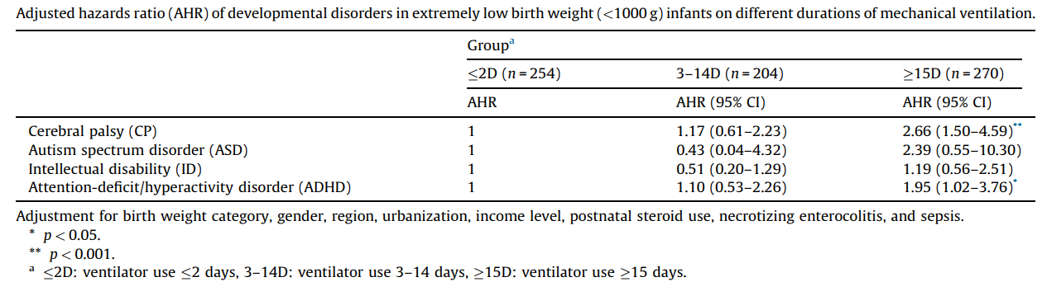
Razão de risco ajustada (AHR) de transtornos do desenvolvimento em bebês com peso ao nascer extremamente baixo (<1000 g) em diferentes durações de ventilação mecânica

Slide 47
Os autores concluem que a ventilação mecânica por ≧ 15 dias aumentou significativamente o risco de PC e TDAH em bebês de extremo baixo peso mesmo sem dano cerebral neonatal significativo.
O desenvolvimento de uma estratégia de suporte respiratório de proteção cerebral em resposta às alterações hemodinâmicas e de oxigenação cerebrais em tempo real tem o potencial de melhorar os resultados do neurodesenvolvimento nesses bebês.

Slide 48
Displasia broncopulmonar associa-se com atraso na
maturação estrutural cerebral nos recém-nascidos pré-termos
2015
Bronchopulmonary dysplasia is associated with delayed structural brain maturation in preterm infants.Neubauer V, Junker D, Griesmaier E, Schocke M, Kiechl-Kohlendorfer U.Neonatology. 2015;107(3):179-84. doi: 10.1159/000369199. Epub 2015 Jan 24.PMID: 25632975
Clicar aqui!
O estudo investigou a influência das morbidades neonatais na maturação cerebral estrutural em uma coorte de RN pré-termo <32 semanas, através da ressonância magnética (RM) na idade gestacional média de 40 semanas \(Escore de Maturação de Childs et al, 2001)
-Displasia broncopulmonar, ROP (retinopatia da prematuridade) estágio 3-4, tempo de ventilação, sepse tardia, hipotensão arterial, dieta enteral plena interferiram significativamente na redução da maturação cerebral.
-Usando variáveis selecionadas, a análise multivariada mostrou que a DBP associa-se com 3,8 ( IC a 95% de 1,2 – 12 vezes mais - p=0,023) com atraso na maturação cerebral (interessante que todos, menos 1, usaram hidrocortisona!).

Slide 49
RN com atraso na maturação cerebral recebeu ventilação por um período significativamente maior do que os RN com maturação normal, razão pela qual a troca da intubação orotraqueal por CPAP nasal é realizada imediatamente ou o quanto antes após a administração do surfactante (<6 horas).
Estudo em animais (babuínos prematuros saudáveis) mostrou maior redução do volume da substância branca cerebral e da densidade interneuronal quando foram ventilados por tubo orotraqueal por 5 dias antes de alterar para CPAP nasal, comparativamente aos extubados em até 24 horas.
A relação entre DBP e atraso na maturação cerebral é mais importante devido ao fato desta condição não ser totalmente prevenível, porém pode ser uma condição modificável.

Slide 50
Estatísticas espaciais baseadas em tratos em recém-nascidos prematuros prevêem resultados cognitivos e motores aos 18 meses.
2015
Tract-Based Spatial Statistics in Preterm-Born Neonates Predicts Cognitive and Motor Outcomes at 18 Months.Duerden EG, Foong J, Chau V, Branson H, Poskitt KJ, Grunau RE, Synnes A, Zwicker JG, Miller SP.AJNR Am J Neuroradiol. 2015 Aug;36(8):1565-71. doi: 10.3174/ajnr.A4312. Epub 2015 Apr 30.PMID: 25929880 Free article. Artigo Livre
A estatística espacial baseada em tratos, um método de análise de imagem por difusão por RM, realizada em idade equivalente a termo (40 semanas), é um preditor promissor de resultados de neurodesenvolvimento em crianças nascidas muito prematuras, com anisotropia fracionada no corpo caloso e tratos corticospinais (P <0,05).
Os resultados são diferentes quando a estatística espacial baseada em tratos é realizada entre 30-33 semanas (não prediz significativamente resultados no neurodesenvolvimento!), consistente com dismaturação cerebral nesta população.
O desenvolvimento de medidas sensíveis com base em imagens de RM do desenvolvimento microestrutural da substância branca em neonatos prematuros é importante para a compreensão do resultado do neurodesenvolvimento, não apenas para o diagnóstico precoce e tratamento de lesão cerebral neonatal e dismaturação, mas também para otimizar os resultados para bebês prematuros.
Toda a extensão das anormalidades da substância branca em neonatos prematuros pode não ser aparente nas imagens iniciais, necessitando de acompanhamento com idade equivalente a termo.

Slide 51
Lesão cerebral induzida por ventilação em neonatos prematuros: uma revisão das terapias potenciais
2016
Ventilation-Induced Brain Injury in Preterm Neonates: A Review of Potential Therapies.
Barton SK, Tolcos M, Miller SL, Christoph-Roehr C, Schmölzer GM, Moss TJ, Hooper SB, Wallace EM, Polglase GR.Neonatology. 2016;110(2):155-62. doi: 10.1159/000444918. Epub 2016 Apr 23.PMID: 27105430 Free article. Review. Artigo Livre!
A ventilação mecânica é um fator de risco para inflamação cerebral e lesão cerebral em neonatos prematuros.
O risco aumenta proporcionalmente com a intensidade do tratamento
A inflamação e lesão cerebral podem ser iniciadas na sala de parto
As vias envolvidas na lesão cerebral induzida pela ventilação incluem uma cascata inflamatória complexa e instabilidade hemodinâmica, ambas com impacto no cérebro.
mais de 85% dos bebês prematuros que recebem ventilação assistida na sala de parto recebem volumes correntes perigosamente alto , com potenciais efeitos prejudiciais nos pulmões e no cérebro

Slide 52
A primeira via de lesão cerebral pela ventilação é o início de uma cascata inflamatória pulmonar que migra sistemicamente para o cérebro, onde pode causar uma resposta inflamatória cerebral localizada suficiente para aumentar os marcadores de estresse oxidativo e apoptose
A segunda via é causada pela hiper-distensão dos alvéolos e compressão dos capilares pulmonares, aumentando a resistência pulmonar e diminuindo o débito cardíaco. Juntamente com a autorregulação imatura e uma barreira hematoencefálica permeável, esse distúrbio hemodinâmico causa fluxo sanguíneo variável para o cérebro e extravasamento de proteínas cerebrais Essas vias são amplificadas quando o início da ventilação envolve um alto VOLUME CORRENTE

Slide 53
Imagem do tensor de difusão detecta lesão cerebral induzida por ventilação
em cordeiros prematuros
2017
Diffusion tensor imaging detects ventilation-induced brain injury in preterm lambs.
Alahmari DM, Chan KYY, Stojanovska V, LaRosa D, Barton SK, Nitsos I, Zahra V, Barbuto J, Farrell M, Yamaoka S, Pearson JT, Polglase GR.PLoS One. 2017 Dec 6;12(12):e0188737. doi: 10.1371/journal.pone.0188737. eCollection 2017.PMID: 29211751 Free PMC article. Artigo Livre!
A DTI pode fornecer informações microestruturais sobre a integridade dos axônios e da mielina no cérebro de bebês prematuros;
Ao longo do trato da fibra (isto é, AD-difusividade axial), a difusão diminuída da água indica degeneração axonal, enquanto perpendicular ao trato da fibra (isto é, RD- difusividade radial), a difusão diminuída da água indica perda de mielina.
O início da ventilação usando uma estratégia prejudicial resulta em inflamação cerebral aguda e lesão por meio de duas vias principais: uma cascata inflamatória e instabilidade hemodinâmica.

Slide 54
Neuropatologia como consequência da ventilação neonatal em cordeiros prematuros
com restrição de crescimento.
2018
Neuropathology as a consequence of neonatal ventilation in premature growth-restricted lambs.Malhotra A, Castillo-Melendez M, Allison BJ, Sutherland AE, Nitsos I, Pham Y, Alves de Alencar Rocha AK, Fahey MC, Polglase GR, Jenkin G, Miller SL.Am J Physiol Regul Integr Comp Physiol. 2018 Dec 1;315(6):R1183-R1194. doi: 10.1152/ajpregu.00171.2018. Epub 2018 Sep 19.PMID: 30230932 Free article. Artigo Livre
Os autores investigaram marcadores de neuropatologia em cordeiros com restrição do crescimento pré-termo (PIG) moderado a tardio, em comparação com cordeiros adequados para a idade gestacional, nascidos por cesariana e ventilados em condições neonatais padrão por 24 horas.
A restrição do crescimento intrauterino foi induzida por ligadura da artéria umbilical única em fetos de ovelha com 88 dias de gestação (termo, 150 dias).
Os cordeiros PIG e AGA nasceram aos 125 dias de gestação
Os autores mostraram maior lesão cerebral cordeiros PIG VENTILADOS , especialmente nas regiões cerebrais da SUBSTÂNCIA BRANCA PERIVENTRICULAR E SUBCORTICAL, em comparação com cordeiros AIG e não ventilados.
A neuroinflamação e o estresse oxidativo são subrregulados e provavelmente contribuem para o comprometimento cerebrovascular e a morte celular mediada por apoptose.
Isso se encaixa bem com a hipótese de dois golpes em que a hipóxia crônica no útero e um segundo estresse da ventilação neonatal se combinam para resultar em neuropatologia associada com PIG.
Terapias direcionadas para MELHORAR os efeitos da ventilação no cérebro do bebê com crescimento restrito precisam ser avaliadas com essas informações em mente .

Slide 55
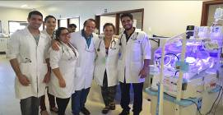
Impacto da Ventilação Mecânica Prolongada em Bebês de Muito Baixo Peso ao Nascer: Resultados de um Estudo Nacional de Coorte
2018
Impact of Prolonged Mechanical Ventilation in Very Low Birth Weight Infants: Results From a National Cohort Study.Choi YB, Lee J, Park J, Jun YH.J Pediatr. 2018 Mar;194:34-39.e3. doi: 10.1016/j.jpeds.2017.10.042. Epub 2017 Dec 1.
PMID: 29198532 Similar articles
Apresentação: Fernando Andrade Coelho; Fábio Daniel Barbosa; Mariana Mendes
Coordenação: Paulo R. Margotto
Foi realizado um estudo de coorte utilizando dados coletados de 69 Unidades de Terapia intensiva neonatal que participam da Rede Neonatal Coreana (KNN).
Dividiram-se todas as crianças incluídas em 5 grupos de acordo com a duração cumulativa da ventilação mecânica: 7 dias ou menos, 8-14 dias, 15-28 dias, 29-42 dias e mais de 43 dias.

Slide 56
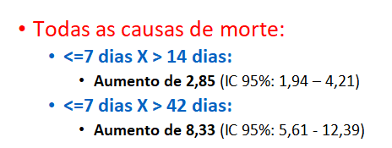
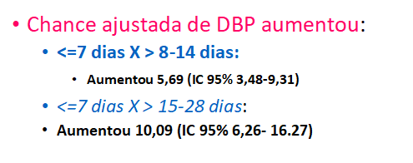
Resultados
      Quando persistiu por longos períodos (15-28 DIAS), a ventilação mecânica foi correlacionada com o risco de
leucomalácia periventricular (LPV):0Ra* (odds ratio ajustada) de 2,29 (1,31-4,02)
progressão da retinopatia da prematuridade (ROP):ORa de 2,78 (1,75-4,41) e
comprometimento da resposta auditiva:ORa de 2,13 (1,33-2,37)
Ora*: odds ratio ajustada

Slide 57
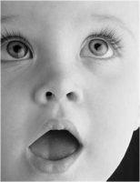
Conclusão
Assim, os presentes dados fornecem justificativa para evitar ventilação mecânica invasiva e limitar a duração dessa exposição em bebês prematuros
esforços para encurtar a duração da ventilação mecânica devem ser uma alta prioridade na terapia intensiva para bebês de muito baixo peso

Slide 58
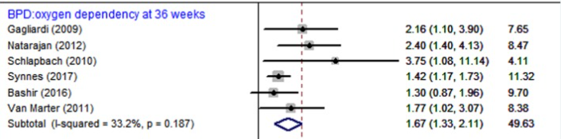
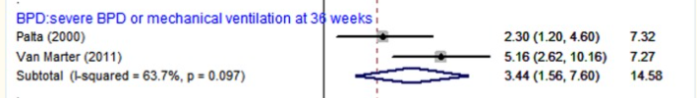
Associação entre displasia broncopulmonar e paralisia cerebral em crianças: uma metanálise
Association between bronchopulmonary dysplasia and cerebral palsy in children: a meta-analysis.Gou X, Yang L, Pan L, Xiao D.BMJ Open. 2018 Sep 19;8(9):e020735. doi: 10.1136/bmjopen-2017-020735.PMID: 30232102 Free PMC article. Review. Artigo Livre
2018
Entre 1.234 estudos inicialmente identificados, foram selecionados aqueles que abordavam uma associação entre displasia broncopulmonar (DBP) e Paralisia cerebral (PC)-11 estudos.
a DBP foi significativamente associada à PC (ORs: 2,10; IC 95% 1,57 a 2,82) em bebês prematuros.
DBP e PC: dependência de O2 com 36 semanas pós-menstruais: OR=1,67 (1,33-2,11)
DBP e PC: severa DBP ou ventilação mecânica com 36 semanas pós-menstruais: OR:3,44 (1,56-7,60)

Slide 59
2018
Uma atualização sobre os resultados do desenvolvimento pulmonar e neurológico da
displasia broncopulmonar.
An update on pulmonary and neurodevelopmental outcomes of bronchopulmonary dysplasia.Cheong JLY, Doyle LW.Semin Perinatol. 2018 Nov;42(7):478-484. doi: 10.1053/j.semperi.2018.09.013. Epub 2018 Oct 2.PMID: 30401478 Review.
Essas crianças tm mais problemas neurossensoriais, particularmente disfunção motora e pior desempenho cognitivo, função acadêmica, linguagem e visuoperceptual.
Como as taxas de Displasia Broncopulmona (DBP) não estão diminuindo com avanços nos cuidados perinatais e neonatais, ainda que as taxas de sobrevivência tenham aumentado, há muitas mais crianças sobreviventes com DBP diagnosticadas como recém-nascidos do que jamais ocorreu no passado.
Consequentemente, os médicos precisam estar cientes dos riscos de problemas adversos aos quais essas crianças são predispostas.
Os desafios são reduzir as taxas de DBP e prevenir as sequelas adversas para aqueles com DBP que sobrevivem, não apenas durante a infância, mas também na idade adulta.

Slide 60
A displasia broncopulmonar está associada a volumes cerebrais alterados e microestrutura da
substância branca em bebês prematuros
Bronchopulmonary Dysplasia Is Associated with Altered Brain Volumes and White Matter Microstructure in Preterm Infants.Lee JM, Choi YH, Hong J, Kim NY, Kim EB, Lim JS, Kim JD, Park HK, Lee HJ.Neonatology. 2019;116(2):163-170. doi: 10.1159/000499487. Epub 2019 May 21.PMID: 31112968
2019
Este estudo examinou o Volume do cérebro e Microestrutura da substância branca em bebês prematuros em idade equivalente a termos e explorou os efeitos da Displasia broncopulmonar (DBP) sobre o Desenvolvimento cerebral.
Foram estudados 56 bebês prematuros (33 comDBP e 23 semDBP) sem evidência de anormalidades focais na imagem por ressonância magnética convencional (RM) em idade equivalente a termo
Para isso, volumes cerebrais regionais e e imagens de tensor de difusão (DTI) foram examinadas usando técnicas de segmentação na RM.
O que acharam? Os bebês prematuros com DBP tiveram menores volumes da substância branca cerebral (p = 0,005) que os bebês prematuros sem DBP, independente do sexo, idade gestacional, idade na ressonância magnética, assim como menor volume total intracraniano.
Independente de sexo, idade gestacional e idade na ressonância magnética, os bebês prematuros com DBP exibiram reduções marcantes na anisotropia fracionada no corpo caloso (p = 0,006), trato corticoespinhal (p = 0,003) e pedúnculo cerebelar superior (p = 0,002) em comparação com os bebês sem DBP, com um nível de significância de p ≤ 0,008.
Os dias em ventilador mecânico no grupo da DBP foi de 22,4 ± 18,4 dias versos 9,2 ± 6,3 (p = 0,002)

Slide 61
Duração da ventilação mecânica e neurodesenvolvimento em bebês prematuros.
2019
Duration of mechanical ventilation and neurodevelopment in preterm infants.
Vliegenthart RJS, van Kaam AH, Aarnoudse-Moens CSH, van Wassenaer AG, Onland W.Arch Dis Child Fetal Neonatal Ed. 2019 Nov;104(6):F631-F635. doi: 10.1136/archdischild-2018-315993. Epub 2019 Mar 20.PMID: 30894396
Objetivo: Investigar a associação entre A duração da ventilação mecânica invasiva (VMI) e resultados do neurodesenvolvimento a longo prazo em bebês prematuros em uma era de VMI restrita.
Desenho Estudo: de coorte retrospectivo.
Local: Terapia Intensiva Neonatal única em Amsterdam.
Pacientes: Todos os pacientes (368) ventilados numa média de 2 dias, com idade gestacional entre 24 e 30 semanas nascido entre 2010 e 2015
Medidas de resultados principais: Deficiente Neurodesenvolvimento (NDI) aos 24 meses de idade corrigida . A relação entre duração da VMI duração e NDI foi determinada por análise de regressão logística multivariada

Slide 62
Resultados
Displasia broncopulmonar moderada e grave foi diagnosticada em 33% das crianças.
A análise de regressão multivariada com ajuste para idade gestacional, pequeno para idade gestacional e nível socioeconômico mostrou:
uma associação significativa entre todos os dias de VM e NDI em 24 meses de idade corrigida:
OR ajustado [aOR] 1,08, IC 95% 1,004-1,16, p = 0,04)
Essa associação atingiu significância limítrofe ao ajustar também para morbidade neonatal grave (aOR 1,08, IC 95% 1,00-1,17, p = 0,05).

Slide 63
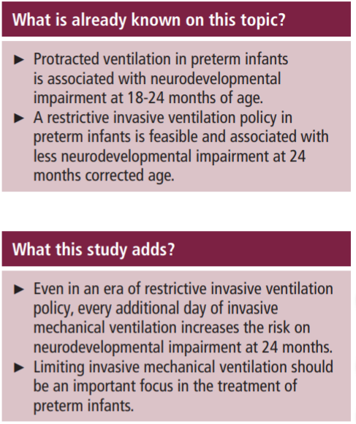
O que já se sabe sobre esse tópico?
► Ventilação prolongada em bebês prematuros
está associado a deficiente neurodesenvolvimento
aos 18-24 meses de idade.
► Uma política restritiva de ventilação invasiva em
bebês prematuros é viável e associa-se a
menos comprometimento do neurodesenvolvimento aos 24 meses corrigidos de idade.
O que este estudo acrescenta?
► Mesmo em uma era de política de ventilação invasiva restritiva, a cada dia adicional de ventilação mecânica invasiva aumenta o risco no comprometimento do neurodesenvolvimento em 24 meses.
► Limitar a ventilação mecânica invasiva deve
ser um foco importante no tratamento dos prematuros.

Slide 64
Ventilação, estresse oxidativo e risco de lesão cerebral em
recém-nascidos prematuros.
2020
Ventilation, oxidative stress and risk of brain injury in preterm newborn.
Cannavò L, Rulli I, Falsaperla R, Corsello G, Gitto E.Ital J Pediatr. 2020 Jul 23;46(1):100. doi: 10.1186/s13052-020-00852-1.PMID: 32703261 Free PMC article. Artigo Livre
Vários estudos demonstraram que a ventilação pode causar dano cerebral por duas vias:
resposta inflamatória cerebral localizada e
instabilidade hemodinâmica.
Resposta inflamatória cerebral localizada
Essa resposta é devido à cascata pulmonar inflamatória que atravessa a barreira hematoencefálica, causando superprodução de citocinas pró-inflamatórias e lesão da substância branca cerebral
Já após 2 horas de ventilação, foi demonstrado um aumento nas citocinas plasmáticas pró-inflamatórias de interleucina (IL) -8, IL-1β e TNF-α e uma diminuição nas citocinas anti-inflamatórias IL-10.
Um aumento nas citocinas pró-inflamatórias também pode comprometer a vascularização cerebral e reduzir a integridade da barreira hematoencefálica.

Slide 65
Instabilidade hemodinâmica
Essa via está ligada à hiperdistensão dos alvéolos prematuros, à compressão dos capilares pulmonares e à instabilidade hemodinâmica pulmonar que leva a uma alteração do retorno venoso pulmonar e do débito cardíaco e amplas oscilações do fluxo sanguíneo cerebral (FSC)
Esses caminhos são amplificados pela
-duração da ventilação
-alto volume corrente

Slide 66
Portanto, dado o risco subjacente de lesão cerebral em bebês prematuros, a necessidade de ventilação agrava ainda mais a probabilidade de lesão aguda e incapacidade crônica, sugerindo a necessidade de que um bebê prematuro receba o suporte respiratório mais seguro possível na sala de parto.

Slide 67
Outra estratégia de ventilação é o modo de volume garantido (GV), que corrige a pressão inspiratória dando um volume de corrente fixo baseado em mudanças na complacência, resistência e atividade espontânea para limitar o volutrauma pulmonar.
Alguns dados sugerem que essa estratégia pode reduzir a resposta inflamatória aguda e, portanto, também limitar o estresse oxidativo em bebês prematuros

Slide 68
Em resumo...
O estudo de 2006 a 2013, incluindo 144 recém-nascidos (RN), em Vancouver, Canadá, usou Imagens por Tensor de Difusão (DTI) por ressonância magnética (RM) e a análise estatística espacial baseada em tratos (TBSS) para avaliar o desenvolvimento microestrutural da substância branca. Essa coorte foi comparada aos 48 neonatos nascidos com <30 semanas IG (expostos e não expostos à ventilação mecânica) e internados para a UTIN do Hospital Universitário de Lausanne (Suíça) entre fevereiro de 2011 e maio de 2013, com características semelhantes diferindo apenas nos dias de ventilação mecânica (média de 4,7 dias). A displasia broncopulmonar (DBP) ocorreu, na coorte original, em 32% e 82% dos sobreviventes foram acompanhados até a idade corrigida de 4,5 anos. As imagens foram realizadas em média com 32,1 sem de idade gestacional pósmenstral e na idade equivalente ao termo (média de 40,4 semanas de idade pósmenstrual). Os neonatos foram classificados em dois grupos de ventilação mecânica (VM): baixa <28 dias e alta ≥28 dias. O número de dias de VM no período neonatal foi associado linearmente com resultados motores em idade pré-escolar (Cada período de 10 dias de VM foi associado a uma diminuição de 4,6 pontos na da função motora aos 4,5 anos de idade, independente da idade gestacional, volume da substância branca, hemorragia cerebelar e uso de dexametasona. O número de dias de ventilação mecânica foi significativamente associado aos volumes da ponte e da medula na RM na idade equivalente a termo. É importante ressaltar que ponte ou medula menor na idade de termo se correlacionou com escores motores mais baixos na era pré-escolar. Interessante que o número de dias em ventilação não invasiva não foi associado aos resultados motores. Assim, esse estudo evidenciou que a VM prolongada está associada à maturação da substância branca prejudicada e desenvolvimento anormal do tronco cerebral na idade de termo, que prediz resultados motores adversos em idade pré-escolar. Portanto, fia a mensagem: limitar o uso da VM em favor da ventilação não invasiva pode potencialmente melhorar os resultados em neonatos muito prematuros.

Slide 69
Nos complementos, uma revisão seletiva nos últimos 8 anos que mostra a) o impacto da duração da ventilação mecânica nos distúrbios do neurodesenvolvimento, principalmente nos RN<1000g (≥15 dias: associação significativa com paralisia cerebral e transtorno de atenção/déficit / hiperatividade b) o atraso da maturação cerebral nos RN com DBP (3,8 vezes mais), principalmente naqueles com maior tempo de VM c) o início da ventilação usando uma estratégia prejudicial resulta em inflamação cerebral aguda e lesão por meio de duas vias principais: uma cascata inflamatória e instabilidade hemodinâmica: a cascata pulmonar inflamatória que atravessa a barreira hematoencefálica, causando superprodução de citocinas pró-inflamatórias e lesão da substância branca cerebral, podendo comprometer a vascularização cerebral e reduzir a integridade da barreira hematoencefálica d) o maior risco nos RN com restrição do crescimento intrauterino se deve à hipoxia crônica no útero (primeiro golpe) e o estresse da ventilação neonatal (segundo golpe) e) VM entre 15-28 dias, associou-se com aumento de 2 vezes de leucomalácia periventricular, 2,8 vezes de retinopatia da prematuridade e 2 vezes e comprometimento da resposta auditiva f) Independente de sexo, idade gestacional e idade na ressonância magnética, os bebês prematuros com DBP exibiram reduções marcantes na anisotropia fracionada no corpo caloso (p = 0,006), trato corticoespinhal (p = 0,003) e pedúnculo cerebelar superior (p = 0,002). Os dias em ventilador mecânico no grupo da DBP foi de 22,4 ± 18,4 dias versos 9,2 ± 6,3 (p = 0,002).
Portanto os dados atuais fornecem inequívoca justificativa para evitar ventilação mecânica invasiva e limitar a duração dessa exposição em bebês prematuros. Esforços para encurtar a duração da ventilação mecânica deve ser uma alta prioridade na Terapia Intensiva para bebês de muito baixo peso.
Paulo R. Margotto

Slide 70
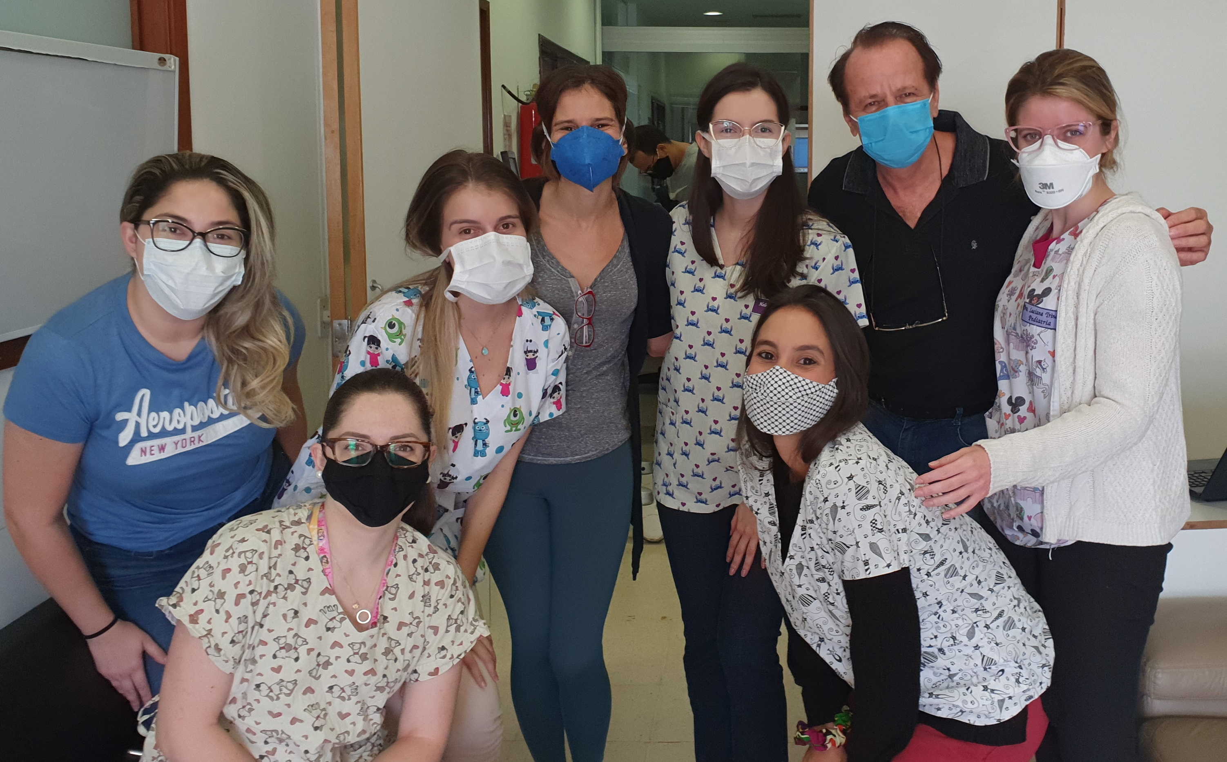
OBRIGADO!
S9
Dras. Tatiane Barcelos e Taiane Beleza (na frente) e atrás Jamile Alves, Flávia Moura, Nathalia
Bardal, Helena Melo, Paulo R. Margotto e Luciana Trindade (21/9/2020)

